Slide 1
Bättre hälsa och kul på jobbet!

Slide 2
Häng med på vårens roligaste aktivitetsutmaning
Skriv in namnet på utmaningen här
Utmaningsperiod XX XXX – XX XXX (skriv in datum för utmaningen här)

Slide 3
LAGUTMANING MED KOLLEGORNA
Varje deltagare skapar en egen profil. När ni har skapat en profil kan ni gå ihop i lag, vi rekommenderar 2-8 medlemmar. Är ni mer än 8 personer? Skapa fler lag! Tillsammans arbetar ni för att nå målet i tid.
ALLA AKTIVITETER RÄKNAS
Målet är att hålla ett dagligt stegsnitt på 10 000 steg över hela tävlingsperioden. Alla steg ni tar och all aktivitet ni registrerar räknas till ert stegsnitt. Era steg överförs automatiskt med vår app och ni kan enkelt registrera annan aktivitet i aktivitetstabellen. Du kan integrera din aktivitetsklocka direkt via tappa.se eller Apple Hälsa och Google Fitness.
FÖLJ FRAMGÅNGEN
Följ din och kollegornas framgång i vår virtuella karta med spännande stopp längs vägen. Genom att registrera all aktivitet kommer man närmare målet. Alla som deltar kommer att kunna följa varandra i topplistor och i den virtuella kartan.

Slide 4
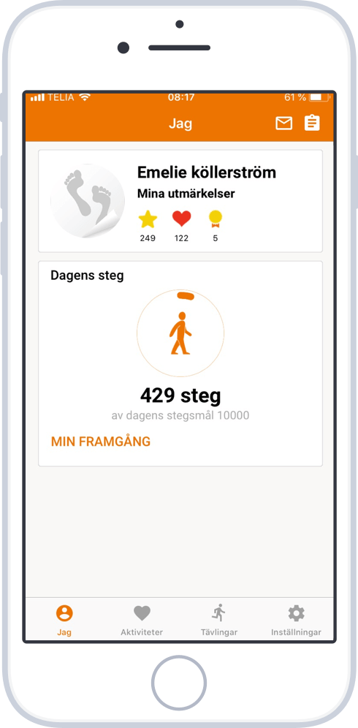
Så här fungerar det
Ladda ner Tappa PRO appen och få full översikt.
Dina steg fångas automatiskt upp av vår app.
Gör du andra aktiviteter kan du enkelt registrera dessa i aktivitetstabellen.
När du har registrerat aktivitet kan du följa ditt och lagets framgång i kartan och i topplistorna.
Önskar du att räkna dina steg på ett annat sätt än appen kan du använda manuella stegräknare eller din egna klocka från Fitbit, Polar eller Garmin. Välj själv vad som passar dig bäst!
Ladda ner Tappa Pro
Nyhet: Nu hämtar Tappas app steg från Apple Hälsa och Google Fitness. Du kan därför använda alla aktivitetsarmband som går att koppla ihop med dessa, t.ex. Apple Watch.

Slide 5
Så här kommer ni igång!
Ladda ner Tappas app - "Tappa Pro".
Skapa ett konto eller logga in med ett existerande i appen.
Skriv in startkoden: XXXX (skriv in er startkod här)
Ps. Om du föredrar att registrera dig via webb kan du enkelt gå till www.tappa.se/reg och skriva in startkoden. Därefter registrerar du en användare.
Undrar du något? Kontakta Tappa på: info@tappa.se eller 0340-676 676

